Slide 1
백엔드 프레임워크 만들기
작동하는 소프트웨어를 쉽게 만들 수 있도록 준비합니다.

Slide 2
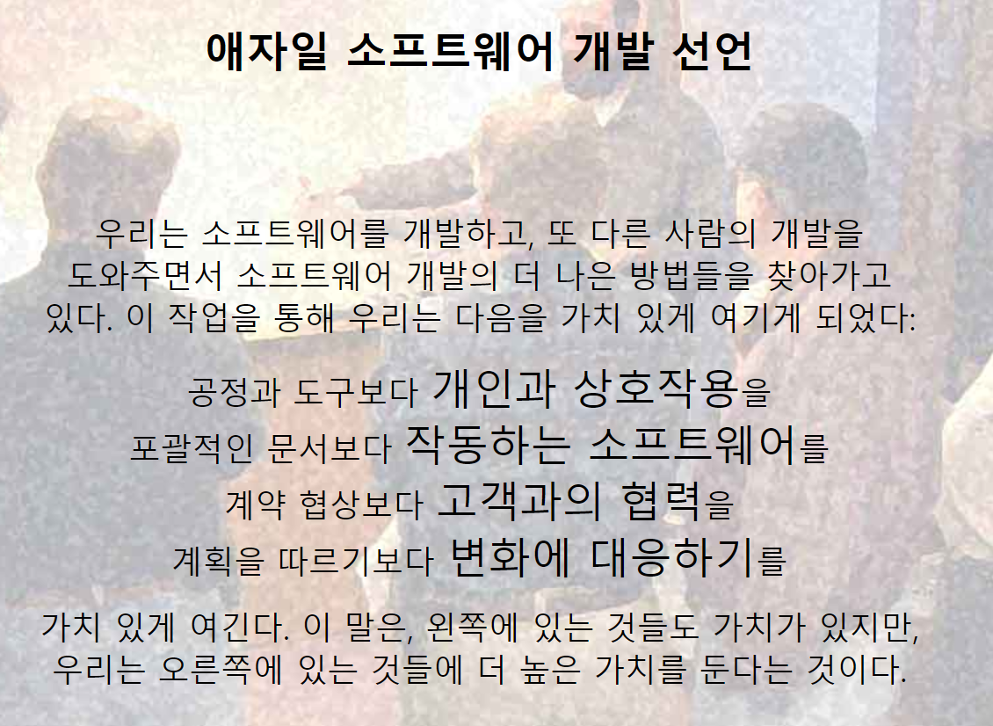
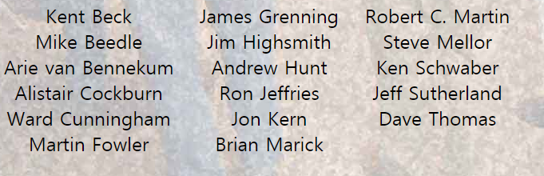
애자일 소프트웨어 개발 선언 https://agilemanifesto.org/iso/ko/manifesto.html

Slide 3
작동하는 소프트웨어
작동하는 소프트웨어
코드 -> 컴파일 -> 실행파일 -> 배포(전달) -> 설치 -> 실행

Slide 4
작동하는 소프트웨어
작동하는 소프트웨어
코드 -> (인터넷) -> 실행

Slide 5
작동하는 소프트웨어
작동하는 소프트웨어
코드 -> (인터넷) -> 실행

Slide 6
작동하는 소프트웨어를 쉽게 만들 수 있도록 준비합니다.
자바 서블릿(java servlet)
MVC 아키텍쳐 스타일
백엔드 프레임워크

Slide 7
작동하는 소프트웨어를 쉽게 만들 수 있도록 준비합니다.
자바 서블릿(java servlet)
java 언어로 인터넷 프로그래밍을 쉽게 할 수 있게 추상화된 기능
추상화 : 표현하는 코드, javax.servlet.*
실체화 : 작동하는 코드, C:/public/tomcat/lib/servlet-api.jar

Slide 8
작동하는 소프트웨어를 쉽게 만들 수 있도록 준비합니다.
MVC 아키텍쳐 스타일
MODEL / VIEW / CONTROLLER
동시개발
SW위기 해결 -> 재사용

Slide 9
작동하는 소프트웨어를 쉽게 만들 수 있도록 준비합니다.
백엔드 프레임워크
절반만 만들어진 작동하는 소프트웨어
입력/출력, 트랜잭션, SQL, 인증/접근제어, 암호화, 로그
비기능 품질속성
라이브러리, 프레임워크, 플렛폼

Slide 10
작동하는 소프트웨어
자바 서블릿(java servlet)
MVC 아키텍쳐 스타일
프레임워크

Slide 11
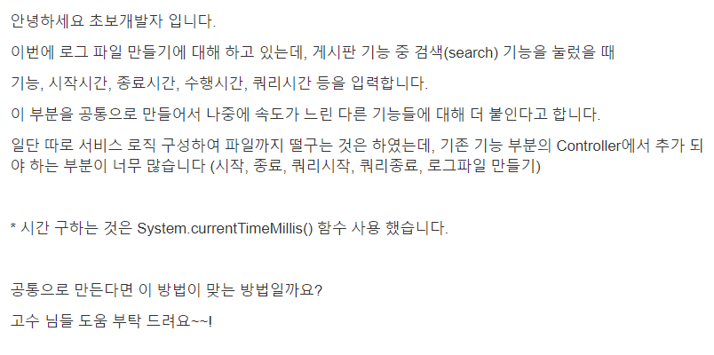
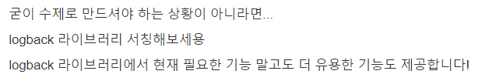
Don't reinvent the wheel. 바퀴를 다시 발명하지 말아라.

Slide 12
Don't reinvent the wheel. 바퀴를 다시 발명하지 말아라.
이론
SW추상화, 트랜젝션, 정보보호, 비기능품질속성등
구현
동작하는 코드
제공
라이브러리, 프레임워크, 플렛폼
작동하는 SW
서비스

Slide 13
바퀴를 다시 발명합니다.
이론
제공
구현(해결)
작동하는 SW

Slide 17
개발자가 알아두면 좋을 네트워크 개념
통신 3요소
유선(LAN), 무선(WIFI)
브로드밴드
통신매체
송신자
수신자

Slide 18
개발자가 알아두면 좋을 네트워크 개념
MAC (Media Access Control Address)
물리적, 유일한 값
IP/MAC 테이블
송신자A
스위치
라우터
송신자B

Slide 19
개발자가 알아두면 좋을 네트워크 개념
IP 주소 (Internet Protocol address)
논리적 식별자
송신자
라우터
인터넷
수신자
스위치
스위치
스위치

Slide 20
개발자가 알아두면 좋을 네트워크 개념
PORT
프로세스를 구분
https://a.com
인터넷
송신자
수신자
80 : WEB
443 : WEB(https)
23 : TELNET

Slide 21
개발자가 알아두면 좋을 네트워크 개념
DBMS
https://a.com/waf/callList
인터넷
API G/W
브라우저
WEB
WAS
443 : WEB(https)
18080 : WAS(TCP/IP)
DMZ
내부망

